Slide 1


الدعم الوقائي
– اللغة العربية –
المستوى
الأول
الفترة 4
الحصة 19
الحصة
نسخة تجريبية خاصة بمؤسسات الريادة غير نهائية
- نسخة قيد التطوير -

Slide 2


خاص بالأستاذ(ة)
توجيهات لاستعمال العرض
شرائح خاصة بالأستاذ(ة)
إرشادات للشروحات والتعليمات التي يجب على الأستاذ(ة) قولها
أمثلة على التوجيهات للأستاذ(ة)
يطلب من التلاميذ قراءة الكلمات

Slide 3


في نهاية حصة اليوم، سيكون 80% من المتعلمين على الأقل قادرين على:
تعرف معجم بسيط حول المزرعة؛
تعرف حرف "كـ" تسمية ورسما.

Slide 4








أيقونات توجيهية
هذا النشاط مرتبط بتوظيف الألواح.
المناولة والألعاب
العمل الجماعي
العمل الثنائي
عمل فردي على الكراسة
أصغي إلى أستاذي وألاحظ ما يفعله.
أُحَضِّرُ لوازمي المدرسية قبل بداية الدرس.
العمل في مجموعات صغرى

Slide 5




العدة اللازمة للحصة
اللوحة
الكراسة
لوحة المقاطع والحروف
بطاقات الحروف

Slide 6

هيكلة الحصة
 |  | افتتاح الحصة: تعلم سلوك الأسبوع: "كيف أستعمل لوحتي؟"
 |  | نشاط اعتيادي: أكتب اسم زميلي أيام الأسبوع نشيد "حيوانات المزرعة"
 |  | تحدث وإغناء المعجم: الاستماع لحكاية: "العصفور والثعلب" قراءة الصورة: "لوحة المزرعة"
 |  | أنشطة القراءة والكتابة: أنشودة الحروف تقديم حرف: "كـ" الوعي الصوتي المبدأ الألفبائي التخطيط والتلوين
 |  | اختتام الحصة: - لعبة حجلة الحروف
10 دقائق
25 دقيقة
40 دقيقة
50 دقيقة
15 دقائق

Slide 7
1
افتتاح الحصة

Slide 8

مرحبا بكم، سننطلق في حصة اللغة العربية؛
ستتعرفون اليوم كيف تستعملون ألواحكم.
سلوك الأسبوع: كيف أستعمل لوحتي؟

Slide 9





كيف أستعمل لوحتي؟
أُحْضِرُ لَوْحَتي كُلَّ يَوْمٍ إِلى الْفَصْلِ؛
أُخْرِجُ لَوْحَتي بِهُدوءٍ عِنْدَ ظُهورِ أَيْقونَةِ اللَّوْحَةِ؛
أَنْتَبِهُ لِإِشاراتِ أُسْتاذي عِنْدَ اسْتِعْمالِ الْأَلْواحِ؛
أَمْسَحُ لَوْحَتي عِنْدَ الاِنْتِهاءِ مِنْ تَوْظيفِها.

Slide 10
في حصة اليوم، سنتعرف على حرف الكاف "كـ".

Slide 11

2
نشاط اعتيادي
أكتب اسم زميلي
أيام الأسبوع
نشيد: حيوانات المزرعة

Slide 12


الآن، خذوا ألواحكم والطبشور، ستكتب اسم زميلك الذي بجانبك.

Slide 13
تبادل بطاقة اسمك مع زميلك، وانظر إلى البطاقة جيدا.
يتبادل كل ثنائي بطاقتيهما، ويلاحظان جيدا الاسم المكتوب.

Slide 14

الآن، اقلب البطاقة واكتب اسم زميلك على لوحتك دون نقله من البطاقة.
يحرص الأستاذ على انخراط الجميع في الكتابة وتحفيز من لم يستطع.

Slide 15

عند الإشارة، الكل يرفع الألواح دفعة واحدة.
يحرص الأستاذ على أن يرفع الجميع ألواحهم في آن واحد. ويشير لمن كتب بشكل صحيح لوضع لوحته.

Slide 16
الآن، قوموا بالتصحيح بالاعتماد على البطاقة.
يتنقل الأستاذ بين الصفوف لمساعدة المتعلمين على التصحيح.

Slide 17
انتبهوا الآن، ما اسم اليوم؟
يحرص الأستاذ على تفاعل الجميع في النقاش، ويقبل تسمية "اليوم" باللسان الدارجي ثم يعيده باللغة العربية.

Slide 18
أحسنتم، اليوم هو "......."، لاحظوا جيدا، سأكتبه على السبورة.
يسمي الأستاذ اليوم، ويكتبه على السبورة.

Slide 19
الآن، رددوا جميعا اليوم: ........
يتم ترديد اليوم بشكل مشترك، وبشكل فردي، وجماعة.

Slide 20
سأوزع بطاقات أيام الأسبوع وعليكم بالبحث عن اسم اليوم.
يبحث كل تلميذ عن بطاقة اسم اليوم ويرفعها، يساعد الأستاذ المتعثرين عبر دعوتهم لملاحظة النموذج على السبورة.

Slide 21
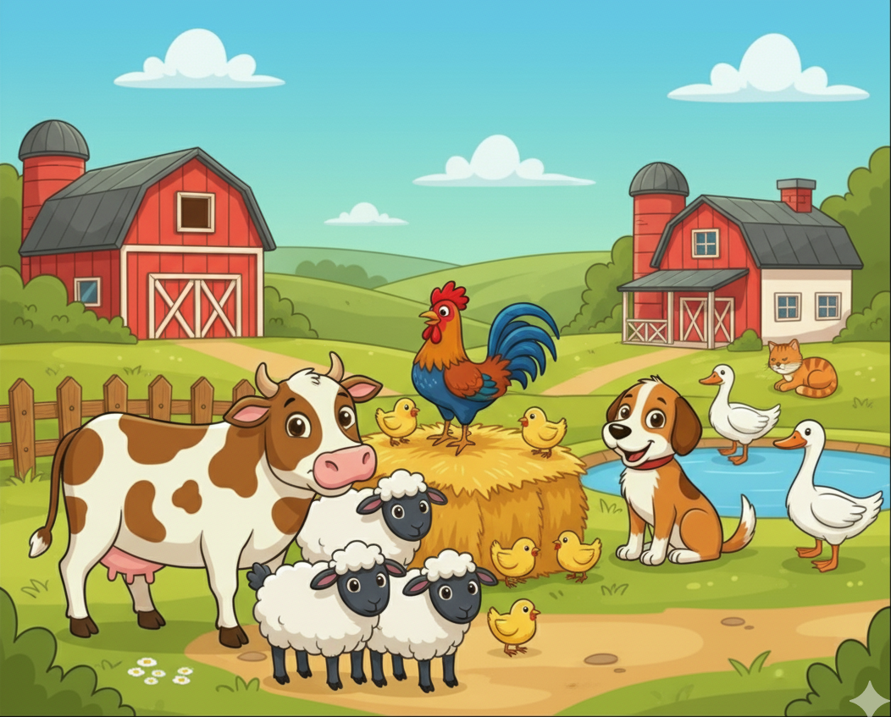
استمعوا جيدا، سأنشد نشيدا بعنوان "حيوانات المزرعة"، لنستمع جيدا.
يتم تسميع النشيد مرتين إلى ثلاث مرات حسب الحاجة.
وَجَــــمـــــيــــعُ ٱلْأَصْـــدِقــاءْ
نُــــــــعْــــــطــــــيـــــهِ ٱلْــــغَــــذاءْ
نَـــأْكُـــــلُ نَـــشْرُبُ نَـــمْرَحْ
صــوفـــي كَثيفࣱ وَبَديعْ
وَحَليبي جِدّاً مَحْبوبْ
صَوْتـــي يُسَمّى صَهيلْ
دَوْمــــــــــــــــــاً أَلْــــــــــــــعَــــــــــــبْ
أَجْـــــــــــــــري أَنْــــــــــــــــبَــــــــــــــحْ
وَجَــــمـــــيــــعُ ٱلْأَصْـــدِقــاءْ
نُــــــــعْــــــطــــــيـــــهِ ٱلْــــغَــــذاءْ
نَـــأْكُـــــلُ نَـــشْرُبُ نَـــمْرَحْ
في ٱلْمَزْرَعَةِ نَعــيـــــــــــشْ
لِــــــنُــــفــــــيـــــــــدَ ٱلْإِنْـــســـانْ
نَــجْــري نَــلْـعَبُ نَـــفْــــرَحْ
أَنا ٱلْــــخَــــروفُ ٱلْـــوَديـعْ
وَأَنا ٱلْبَـــقَـرَةُ ٱلْحَــــلـــوبْ
وَأَنا ٱلْحِصانُ ٱلْأَصيلْ
وَأَنــــــــا ٱلْأَرْنَــــــــــــــــــــــــــــــــبْ
وَأَنـــــــا ٱلْــــــكَــــــــــــــــلْـــــــــــبْ
في ٱلْمَزْرَعَةِ نَعــيـــــــــــشْ
لِــــــنُــــفــــــيـــــــــدَ ٱلْإِنْـــســـانْ
نَــجْــري نَــلْـعَبُ نَـــفْــــرَحْ

Slide 22
الآن، سنردد معا جزءا من النشيد.
يتم ترديد الابيات الثلاثة الأولى من النشيد (بيتا بيتا) لأكثر من مرة حسب قدرة التلاميذ على الاسترجاع.
وَجَــــمـــــيــــعُ ٱلْأَصْـــدِقــاءْ
نُــــــــعْــــــطــــــيـــــهِ ٱلْــــغَــــذاءْ
نَـــأْكُـــــلُ نَـــشْرُبُ نَـــمْرَحْ
في ٱلْمَزْرَعَةِ نَعــيـــــــــــشْ
لِــــــنُــــفــــــيـــــــــدَ ٱلْإِنْـــســـانْ
نَــجْــري نَــلْـعَبُ نَـــفْــــرَحْ

Slide 23
3
الاستماع لحكاية: "العصفور والثعلب"
نشاط الاستماع والتحدث
قراءة الصورة: لوحة المزرعة

Slide 24

الاستماع لحكاية:
"العصفور والثعلب"

Slide 25
الآن أنصتوا جيدا! سأقص عليكم حكاية جديدة، عنوانها "العصفور والثعلب".

Slide 26
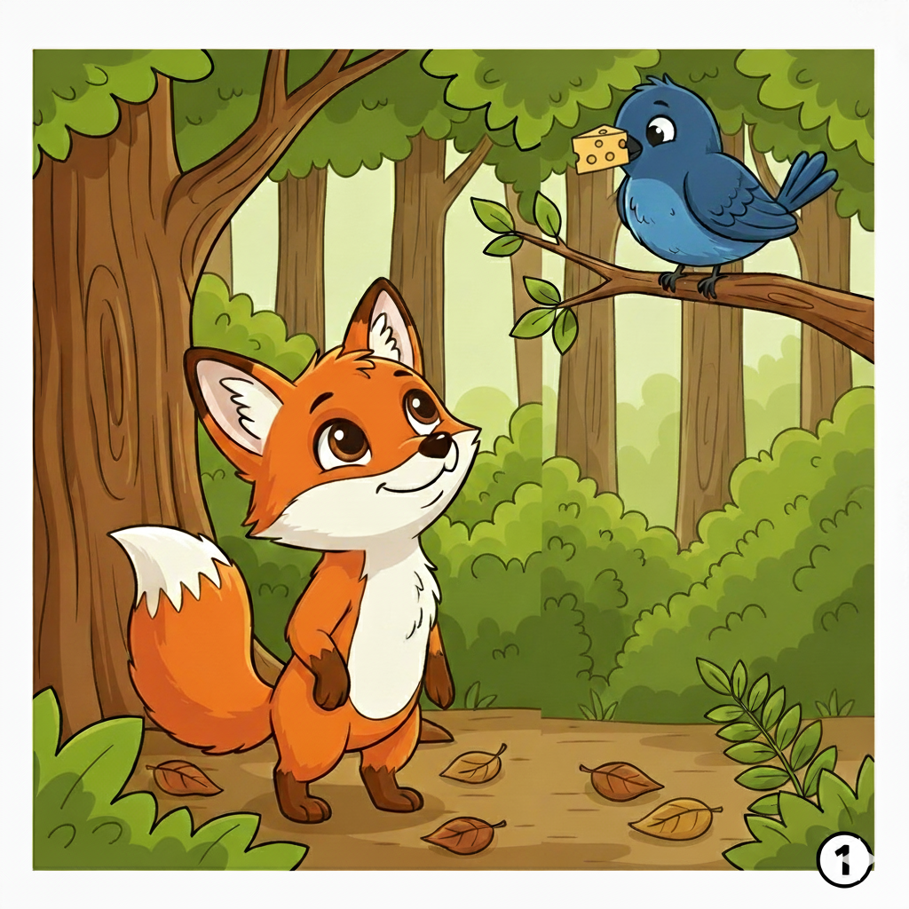
يسرد الأستاذ الحكاية بشكل معبر، مع الحرص على جذب انتباه المتعلمين.
في غابة بعيدة، وجد عصفور قطعة جبن شهية. التقط العصفور القطعة بمنقاره ووقف على غصن شجرة.

Slide 27
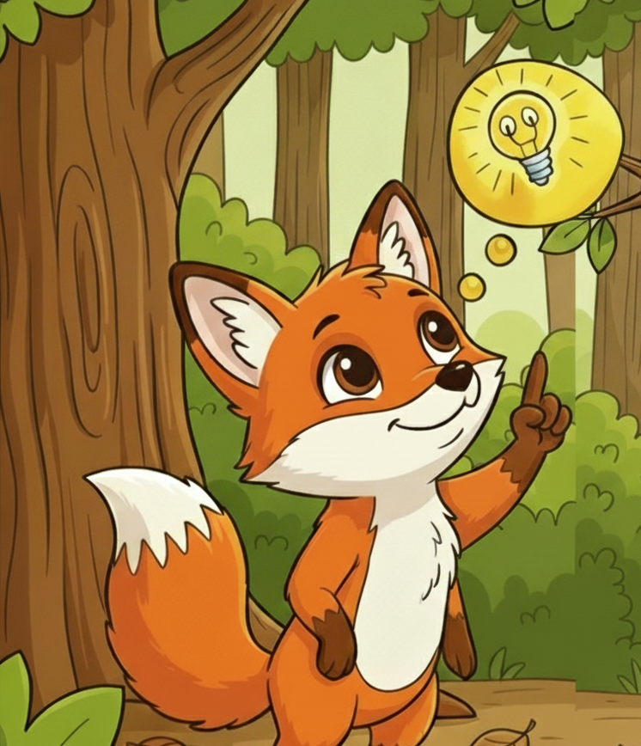
يسرد الأستاذ الحكاية بشكل معبر، مع الحرص على جذب انتباه المتعلمين.
كان الثعلب جائعاً يبحث عن غذاء. رأى قطعة الجبن مع العصفور.
ففكر في حيلة للحصول عليها.

Slide 28
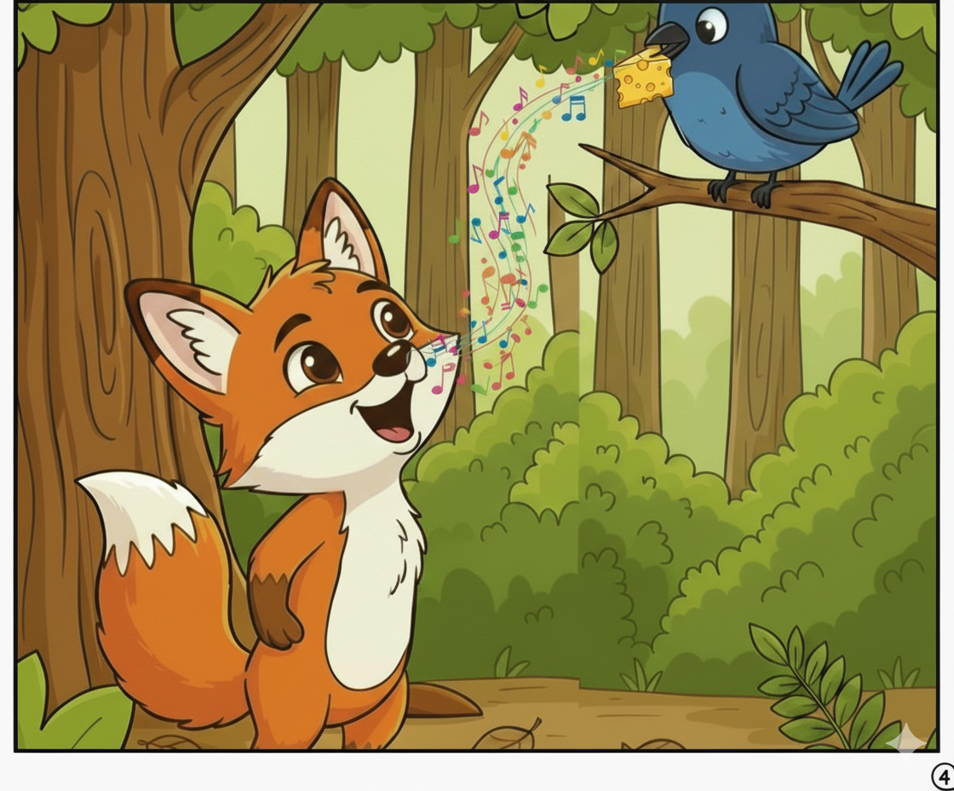
يسرد الأستاذ الحكاية بشكل معبر، مع الحرص على جذب انتباه المتعلمين.
بدأ في الغناء بصوته المزعج.
مرحباً يا صديقي العصفور، أنا أتدرب للمشاركة في مسابقة للغناء.
هل يمكنك مساعدتي، لقد سمعت في الغابة أن لك صوتاً جميلاً وأنك تحسن الغناء.

Slide 29
يسرد الأستاذ الحكاية بشكل معبر، مع الحرص على جذب انتباه المتعلمين.
بدأ في الغناء بصوته المزعج.
مرحباً يا صديقي العصفور، أنا أتدرب للمشاركة في مسابقة للغناء.
هل يمكنك مساعدتي، لقد سمعت في الغابة أن لك صوتاً جميلاً وأنك تحسن الغناء.

Slide 30
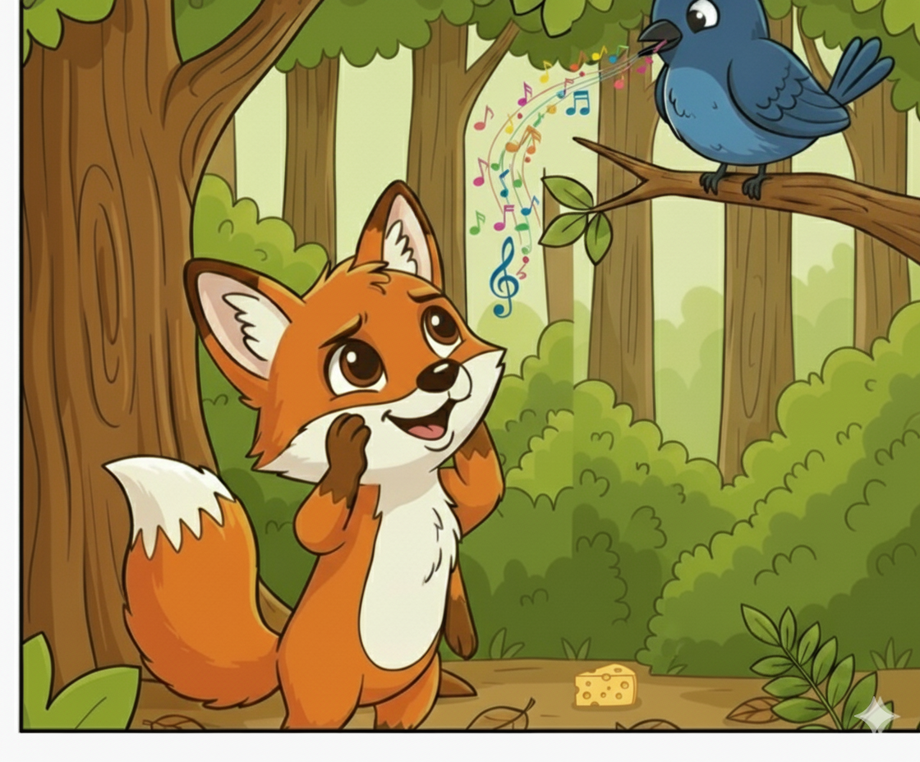
يسرد الأستاذ الحكاية بشكل معبر، مع الحرص على جذب انتباه المتعلمين.
صدق العصفور المسكين أقوال الثعلب الجميلة، ففتح فمه للغناء.
سقطت قطعة الجبن اللذيذة.

Slide 31
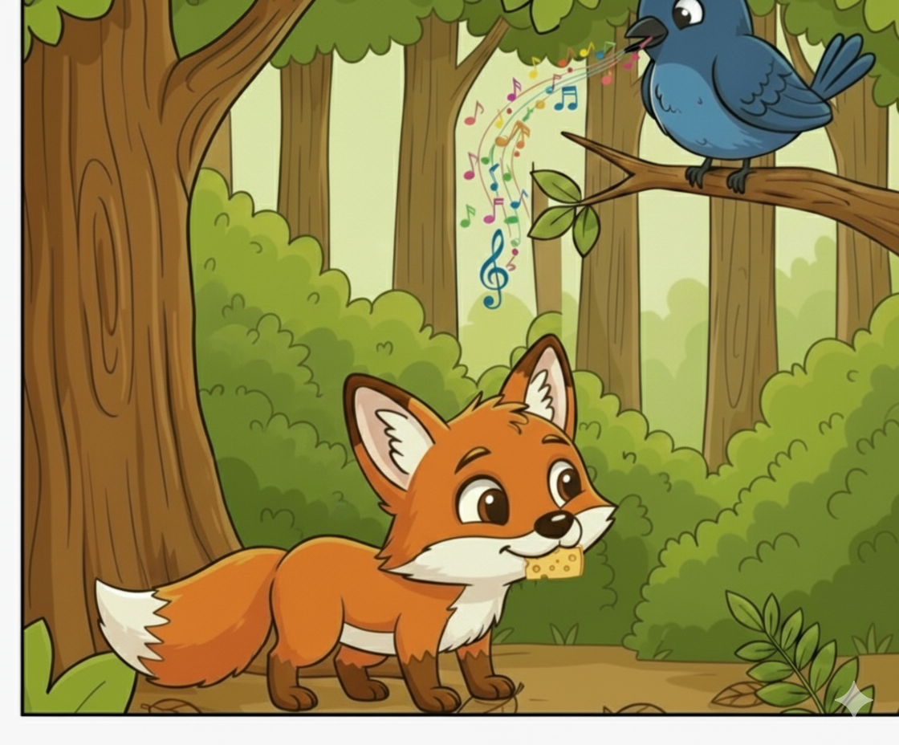
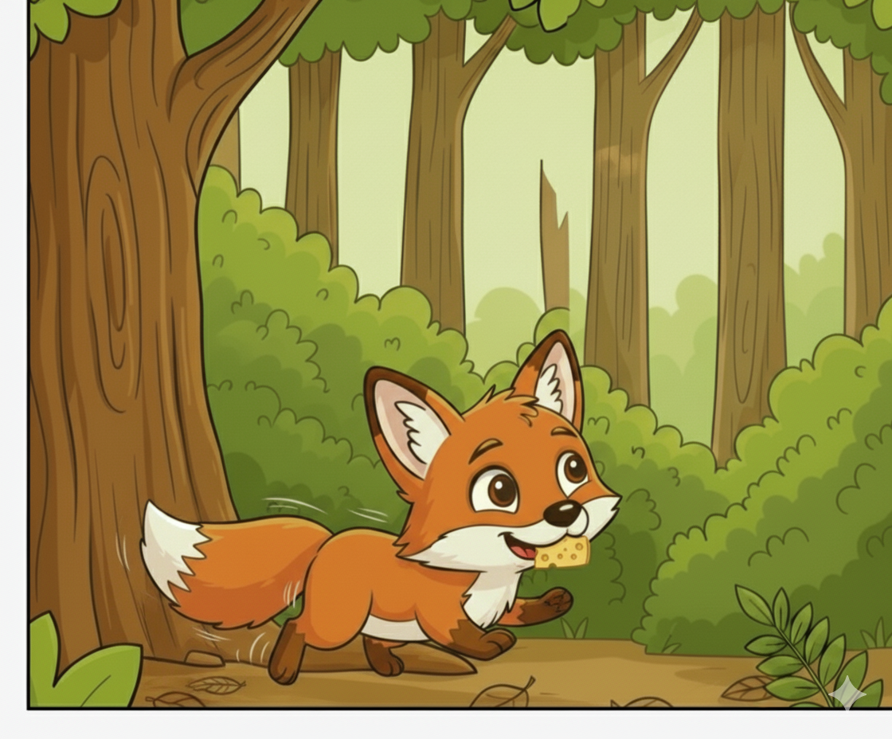
يسرد الأستاذ الحكاية بشكل معبر، مع الحرص على جذب انتباه المتعلمين (تتم إعادة سرد الحكاية مجددا).
انقض الثعلب المكار وفاز بالجبنة الشهية.
انطلق الثعلب سعيداً وقال للعصفور المسكين: انتبه مرة أخرى، لا تصدق كل ما يقال لك.

Slide 32
الآن ما رأيكم في الحكاية؟
يتم تشجيع التلاميذ على التعبير عن فهمهم ومشاعرهم، مع إعطاء الفرصة لأكبر عدد منهم.

Slide 33







الآن لنسترجع أحداث الحكاية، من يعبر عن الصورة الأولى....
يتم تشجيع التلاميذ على التعبير صور الحكاية بالترتيب (صورة لكل تلميذ)، ويتم إشراك أكبر عدد.

Slide 34
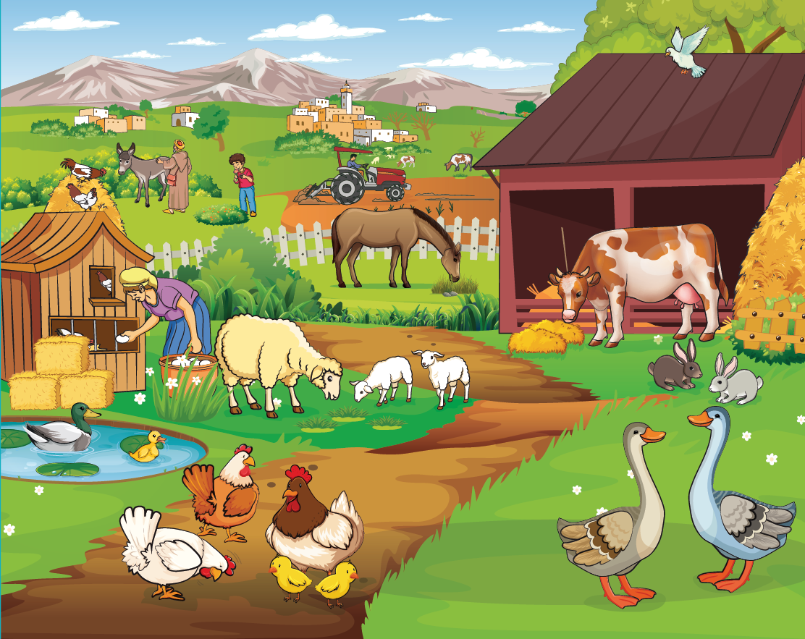
قراءة الصورة

Slide 35
خذوا الآن كراساتكم الصفحة 31، ولاحظوا جيدا لوحة المزرعة.
يتأكد الأستاذ من تمكن التلاميذ من فتح كراساتهم على الصفحة المطلوبة ويساعدهم على ذلك.

Slide 36
ماذا تلاحظون؟ من يعطيني كلمة تعبر عن شيء أو فعل في الصورة؟
يتم منح 15 ثانية للتلاميذ قصد ملاحظة اللوحة، قبل الإجاب، ويعطي الأستاذ مثالا لتيسير الفهم.

Slide 37
يتم توجيه التلاميذ إلى التركيز على كل عنصر في اللوحة، وتسميته (بقرة/حصان/إوزة /كتكوت/دجاجة.....

Slide 38
أسمي حيوانات المزرعة.
عبر أسئلة يتم توجيه المتعلمين إلى ترديد: بقرة – حصان – نعجة
نَعْجَةࣱ
حِصانࣱ
بَقَرَةࣱ

Slide 39
4
أنشطة ما قبل القراءة

Slide 40
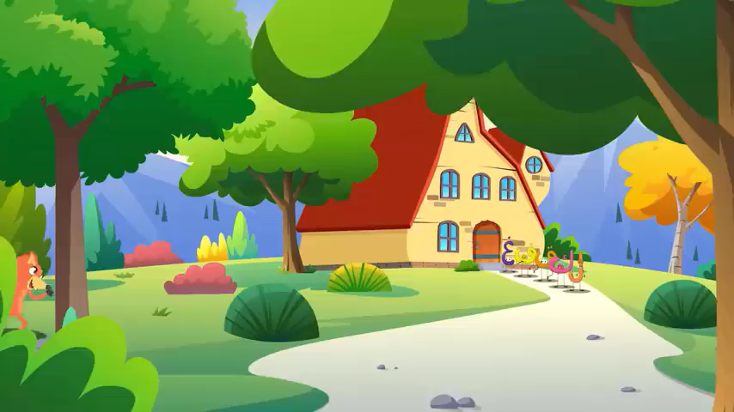
لنردد أنشودة الحروف من الغين إلى الياء.
يتدرب التلاميذ على إنشاد الحروف التسعة الثانية مع الاستعانة بلوحة الحروف

Slide 41

انتبهوا الآن! لنتعرف جميعا على حرف اليوم.
يتتبع التلاميذ الشريط للتعرف على حرف اليوم.

Slide 42

ما هو الحرف الذي شاهدناه في الشريط؟ حرف اليوم هو "حرف الكاف [كـ]" كما في كلمة "كرة"
يستحضر التلاميذ الحرف المقدم في الشريط، ويرددون [كـ]
كـ

Slide 43

انتبهوا الآن! من يحدد لي على لوحة الحروف حرف الكاف [كـ]؟
ينتدب بعض التلاميذ لتحديد موقع الحرف على لوحة الحروف

Slide 44
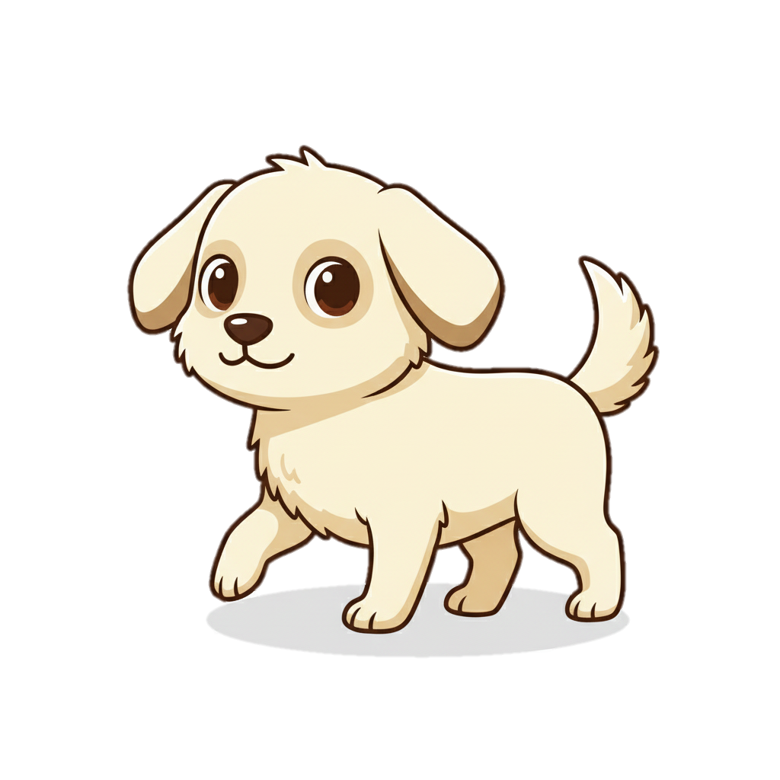
حرف الكاف [كـ]، كما في كلمة كرة: كـ – كرة/ كما في كلمة كلب: كـ – كلب
يردد التلاميذ حرف الكاف مع الكلمات المرجعية كـ – كرة/ كـ – كلب.
كـ
كَلْبࣱ
كُرَةࣱ

Slide 45

الآن سنلعب لعبة الصمت! أغمضوا أعينكم وأنصتوا جيدا للكلمة التي سأقولها: "كف"
ينطق الأستاذ كلمة بصوت خافت.

Slide 46
الآن افتحوا أعينكم! من يكرر الكلمة التي همست بها؟ "كف"
يستمر التدرب على لعبة الصمت لمدة 30 ثانية عبر تكرار كلمات أخرى.

Slide 47
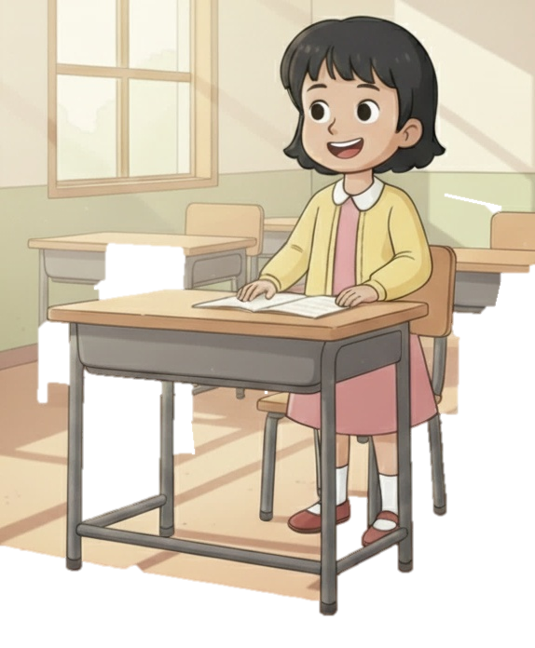
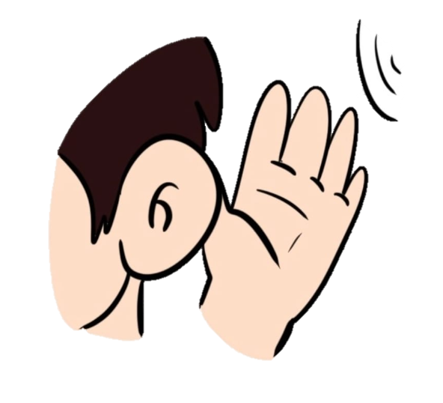

لنتذكر لعبة وقوف-جلوس: إذا سمعت الصوت [ كـ] أقف، إذا لم أسمع الصوت [ كـ ] أجلس.

Slide 48
الآن، سأنطق الكلمات، وعليكم بالانتباه جيدا: كتاب – كمال – قف - كيس – غرفة - كهل
يتم الحرص على نطق الكلمات ببطء وتوضيح سبب القيام أو الجلوس.

Slide 49
الآن، خذوا بطاقاتكم وابحثوا عن حرف الكاف، ثم ارفعوا البطاقة.

Slide 50

نعم أحسنتم، هذه هي بطاقة حرف الكاف.

Slide 51
لاحظوا الكلمات التالية، فهي تتضمن حرف الكاف:
يتم تقديم الكلمات ودعوة المتعلمين إلى تمييز حرف الكاف في كل كلمة
كُرْسِيࣱّ
كِتابࣱ
كَلْبࣱ
كُرْسِيࣱّ
كِتابࣱ
كَلْبࣱ

Slide 52
الآن دوركم، من يعطيني كلمة تتضمن [كـ]:
يتم تشجيع التلاميذ على تقديم الكلمات مع التصحيح، يتم تدوين الكلمات على السبورة وتمييز الحرف فيها.

Slide 53


الآن سنلعب لعبة البطاقات المقلوبة في ثنائيات، خذوا بطاقتي حرف الفاء وحرف القاف، إلى جانب بطاقة حرف الكاف.

Slide 54

الآن قوموا بقلب البطاقات وغيروا مواضعها دون أن يراك زميلك.

Slide 55
الآن كل واحد منكم يحاول اكتشاف بطاقة حرف الكاف، والفائز من يستطيع اكتشافها.
يتم المرور بين الصفوف وتقديم الدعم في فهم اللعبة، وتحفيز التلاميذ على اللعب.

Slide 56
انتبهوا جيدا، سأقوم برسم حرف الكاف في الهواء:
تتم نمذجة رسم الحرف في الهواء، مع الحرص على التوجيه الصحيح.
كـ

Slide 57
الآن دوركم، ارسموا الحرف في الهواء:
تتم نمذجة رسم الحرف في الهواء، مع الحرص على التوجيه الصحيح.
كـ

Slide 58
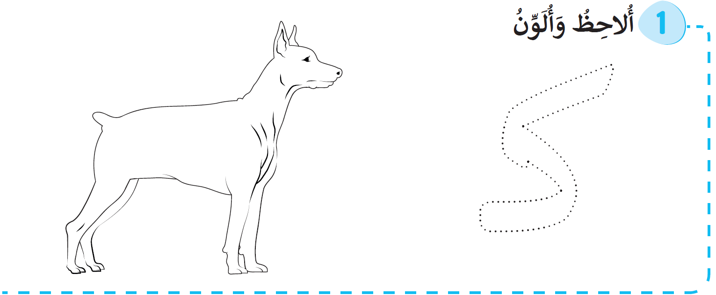
الآن خذوا كراساتكم، وقوموا بتلوين الحرف في النشاط الأول (الصفحة 32).
يمر الأستاذ بين الصفوف مذكرا بطريقة التلوين، مع حث التلاميذ على ترديد [كـ] وهم يلونون.

Slide 59
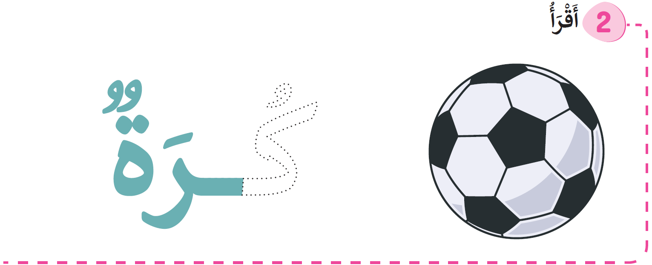
الآن خذوا النشاط الثاني، وقوموا بتلوين الحرف ورددوا: كُـ - كرة
يمر الأستاذ بين الصفوف مذكرا بطريقة التلوين، مع حث التلاميذ على ترديد عبارة:" كُـ – كرة" وهم يلونون.

Slide 60
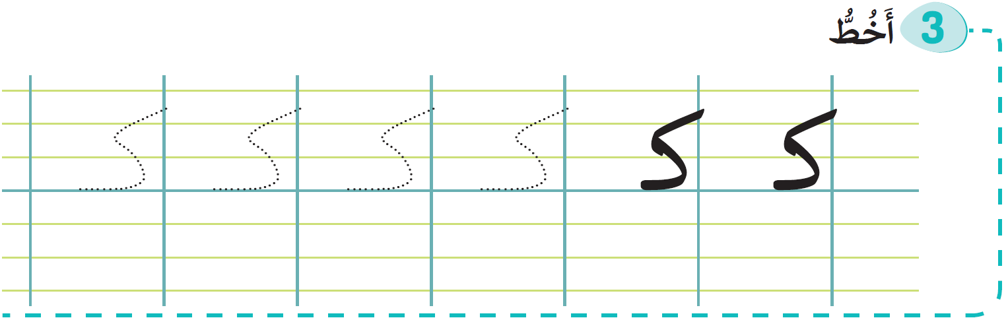
الآن سنتدرب على رسم الحرف، خذوا النشاط الثالث في الصفحة 32، وقوموا بتمرير القلم على النماذج
يمر الأستاذ بين الصفوف مذكرا بطريقة رسم الحرف (يمكن إتمام العمل كواجب منزلي في حال ضيق الوقت)

Slide 61
لنعد الآن على النشاط الأول، وقوموا بتلوين رسم الكلب.
يمر الأستاذ بين الصفوف مذكرا بطريقة التلوين (يمكن إتمام العمل كواجب منزلي في حال ضيق الوقت)

Slide 62

لعبة حجلة الحروف
5
اختتام الحصة

Slide 63
سنلعب الآن لعبة حجلة الحروف.
يتم رسم شبكة على الأرض من تسع تربيعات (ثلاث خانات في كل بعد)، ثم يتم وضع بطاقات الحروف

Slide 64
لاحظوا الشبكة، فهي تضم الحروف التي رأيناها سابقا: ع – ق – غ – ط – د – ض – ص – ف – كـ
يتم تقديم كل بطاقة حرف قبل وضعها على الشبكة.
ط | د | كـ
ص | غ | ض
ع | ف | ق

Slide 65
ستتنافسون في ثنائيات، كل لاعب يحدد ثلاثة حروف مختلف يقفز إليه زميله.
كل لاعب يقفز على خانات الحروف المطلوبة، مع نطق الحرف عند كل قفزة والإتيان بكلمة تتضمن هذا الحرف.
ط | د | كـ
ص | غ | ض
ع | ف | ق

Slide 66

إلى الحصة القادمة

